Slide 1
PIPELINED
制作人：连祥
小班助教：李浩雨

Slide 2
目录
流水线原理基础
目标和方法
局限性
Y86-64的流水线实现
SEQ→SEQ+
SEQ+→PIPELINE-
PIPELINE-→PIPELINE

Slide 3
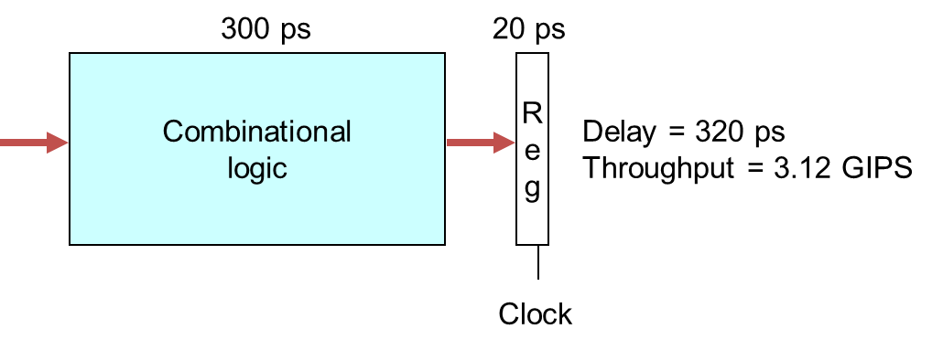
流水线原理
吞吐量：单位时间内完成的指令数
（单位：GIPS，每秒十亿条指令）
延迟：完成一条指令需要的时间
（单位：ps，皮秒）
非流水线化计算硬件
100 ps
20 ps
100 ps
20 ps
100 ps
20 ps
Comb.
logic
A
R
e
g
Comb.
logic
B
R
e
g
Comb.
logic
C
R
e
g
Delay = 360 ps
Throughput = 8.33 GIPS
Clock
三阶段流水线

Slide 4
Unpipelined
Cannot start new operation until previous one completes
3-Way Pipelined
Up to 3 operations in process simultaneously
OP1
OP2
OP3
Time
OP1
A
B
C
OP2
A
B
C
OP3
A
B
C
Time

Slide 5
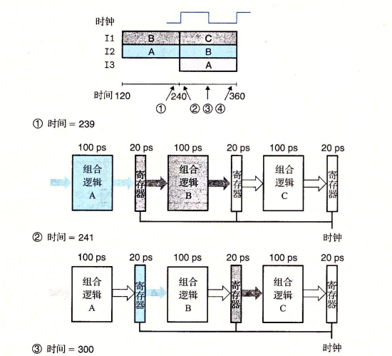
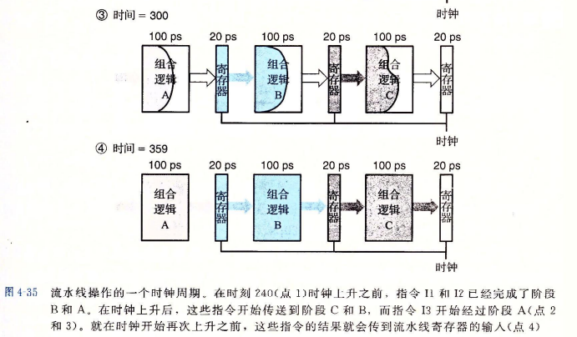

Slide 6
流水线的局限性
1.不一致的划分
50 ps
20 ps
150 ps
20 ps
100 ps
20 ps
Comb.
logic
A
R
e
g
Comb.
logic
B
R
e
g
Comb.
logic
C
R
e
g
Delay = 510 ps
Throughput = 5.88 GIPS
Clock
OP1
A
B
C
OP2
A
B
C
OP3
A
B
C
Time
Throughput limited by slowest stage
Other stages sit idle for much of the time
Challenging to partition system into balanced stages

Slide 7
2.流水线过深，收益反而下降
50 ps
20 ps
50 ps
20 ps
50 ps
20 ps
50 ps
20 ps
50 ps
20 ps
50 ps
20 ps
Comb.
logic
R
e
g
Comb.
logic
R
e
g
Comb.
logic
R
e
g
Comb.
logic
R
e
g
Comb.
logic
R
e
g
Comb.
logic
R
e
g
Clock
Delay = 420 ps, Throughput = 14.29 GIPS
As try to deepen pipeline, overhead of loading registers becomes more significant
Percentage of clock cycle spent loading register:
1-stage pipeline: 6.25%
3-stage pipeline: 16.67%
6-stage pipeline: 28.57%
High speeds of modern processor designs obtained through very deep pipelining

Slide 8
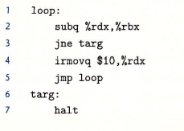
3.带反馈的流水线系统
顺序相关
数据相关
1 irmovq $50, %rax
2 addq %rax , %rbx
3 mrmovq 100( %rbx ), %rdx
常见：irmovq、mrmovq等
常见：jxx、ret
OP1
A
B
C
OP2
A
B
C
OP3
A
B
C
OP4
A
B
C
Time

Slide 9
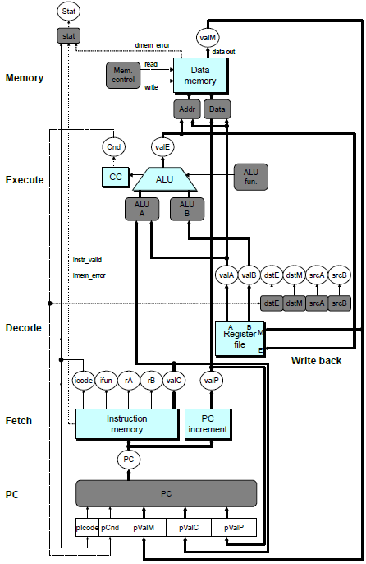
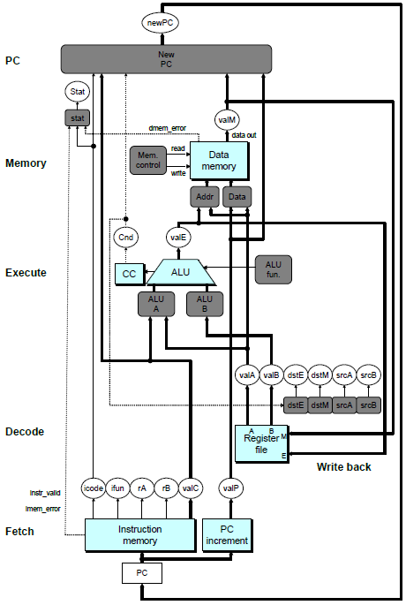
Y86-64的流水线实现
1.SEQ→SEQ+
SEQ硬件结构
SEQ+硬件结构
电路重定时：改变状态表示而不改变逻辑
目的：平衡一个流水线各个阶段之间的延迟

Slide 10
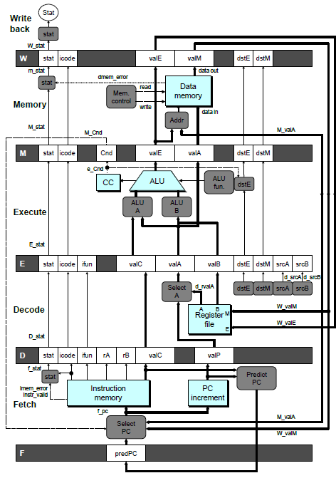
2.SEQ+→PIPE-

Slide 11
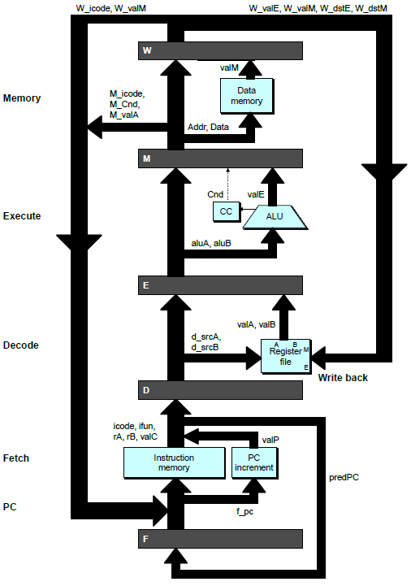
(1)插入流水线寄存器（流水线化）
Fetch
Select current PC
Read instruction
Compute incremented PC
Decode
Read program registers
Execute
Operate ALU
Memory
Read or write data memory
Write Back
Update register file

Slide 12
寄存器顺序：
F—f—D—d—E—e—M—m—W
各个寄存器作用 F 保存程序计数器的预测值
D 保存取指信息
E 保存关于最新译码的指令 && 从寄存器文件中读出的值
M 保存最新执行指令的结果 && 关于处理条件转移的分支条件和目标信息
W 位于访存和反馈路径之间
ret指令会向PC选择逻辑提供返回地址

Slide 13
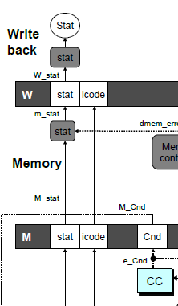
（2）信号的重新排列和标号
流水线化的设计中，与各个指令相关联的值有多个版本，会随指令一起流过系统。e.g. dstE与dstM的传递
合并信号（SELECT A）
更严谨的命名机制
S_Field
Value of Field held in stage S pipeline register
s_Field
Value of Field computed in stage S

Slide 14
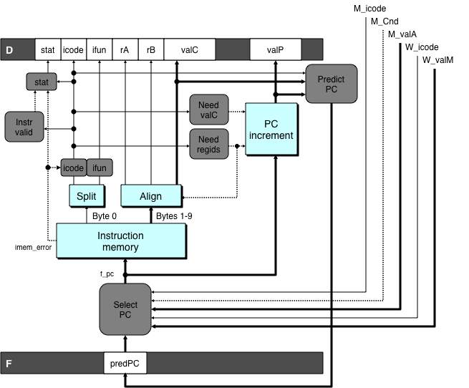
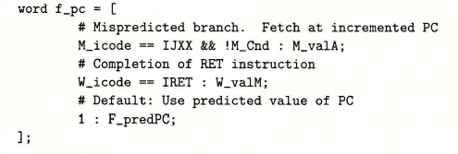

（3）预测下一个PC

Slide 15
3.PIPE-→PIPE
PIPE-的缺陷——无法处理冒险
1）数据相关：下一条指令会用到这一条指令计算出的结果
2）控制相关：一条指令要确定下一条指令的位置

Slide 16
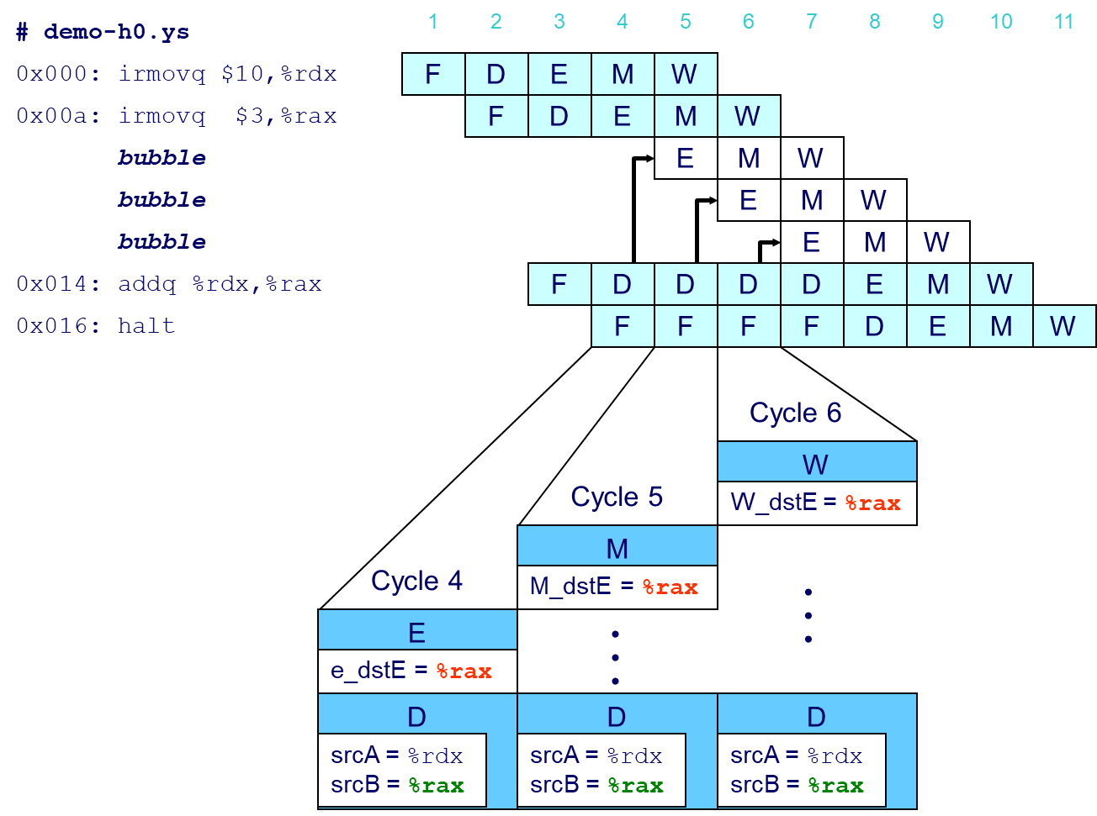
用暂停来避免数据冒险
——Stalling instruction held back in decode stage
Following instruction stays in fetch stage
——Bubbles injected into execute stage
Like dynamically generated nop’s
Move through later stages
*Where there is stalling,
there is bubbling.*
*Bubbles are inserted step by step.*

Slide 17
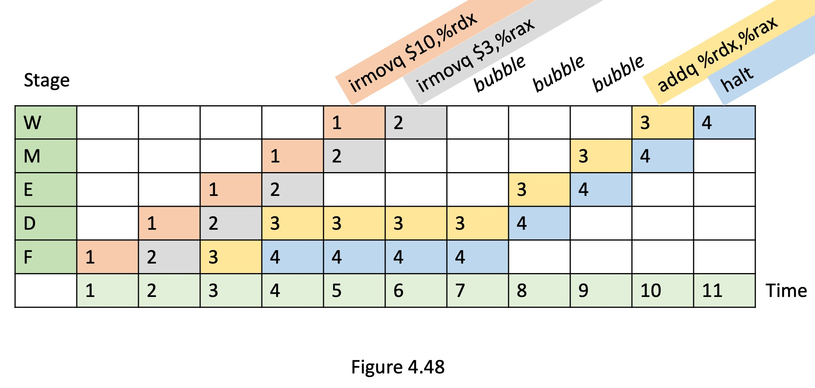

Slide 18
Rising
Rising
Input = y
Output = x
_
clock
_
Output = y
正常模式下：
时钟上升时，寄存器的状态和输出被设置成输入值
clock
Normal
x
x
y
y
stall
bubble
= 0
= 0
Rising
Rising
Input = y
Output = x
_
clock
_
Output = x
暂停模式下：
状态不受输入影响，保持先前值不变
clock
Stall
x
x
x
x
stall
bubble
= 1
= 0
Rising
Rising
Input = y
Output = x
_
clock
_
Output =
nop
气泡模式：
用nop覆盖当前状态
*nop复位配置是和寄存器关的
clock
n
Bubble
x
x
o
p
stall
bubble
= 0
= 1

Slide 19
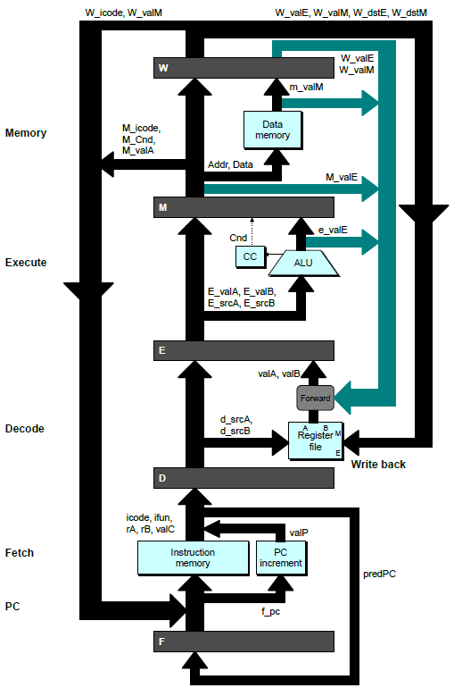
用转发来避免数据冒险
Decode Stage
Forwarding logic selects valA and valB
Normally from register file
Forwarding: get valA or valB from later pipeline stage
Forwarding Sources
Execute: valE
Memory: valE, valM
Write back: valE, valM
Data forwarding:
Pass value directly from generating instruction to decode stage
Needs to be available at end of decode stage

Slide 20
# demo-h2.ys
1
2
3
4
5
6
7
8
9
10
F
F
D
D
E
E
M
M
W
0x000:
irmovq
$10,%
rdx
W
F
F
D
D
E
E
M
M
W
0x00a:
irmovq
$3,%
rax
W
F
F
D
D
E
E
M
M
W
0x014:
nop
W
F
F
D
D
E
E
M
M
W
0x015:
nop
W
F
F
D
D
E
E
M
M
W
0x016:
addq
%
rdx
,%
rax
W
F
F
D
D
E
E
M
M
W
0x018: halt
W
irmovq in write-back stage
Destination value in W pipeline register
Forward as valB for decode stage
Cycle 6
W
W_
dstE
=
%
rax
R[
%
rax
]
f
3
W_
valE
= 3
•
•
•
D
srcA
=
%
rdx
valA
f
R[
%
rdx
]
=
10
srcB
=
%
rax
valB
f
W_
valE
=
3

Slide 21
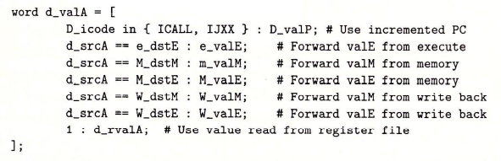
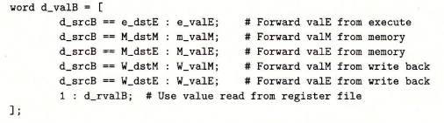

Slide 22
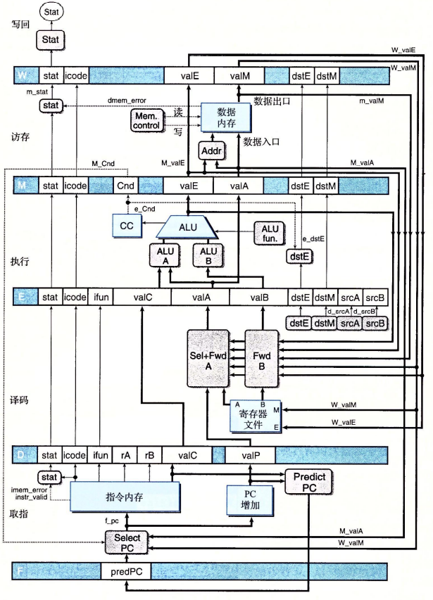
PIPE

Slide 23
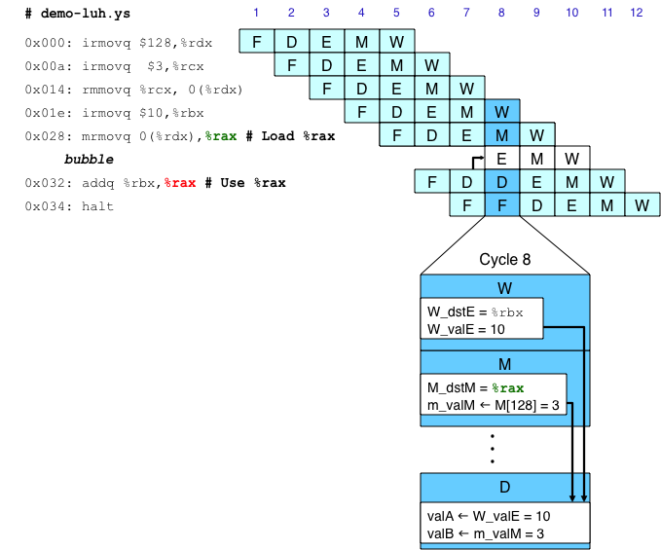
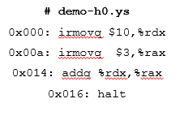
加载/使用数据冒险
内存读在流水线发生的比较晚，不能单纯用转发来解决。
Condition | F | D | E | M | W
Load/Use Hazard | stall | stall | bubble | normal | normal
Stall using instruction for one cycle
Can then pick up loaded value by forwarding from memory stage

Slide 24
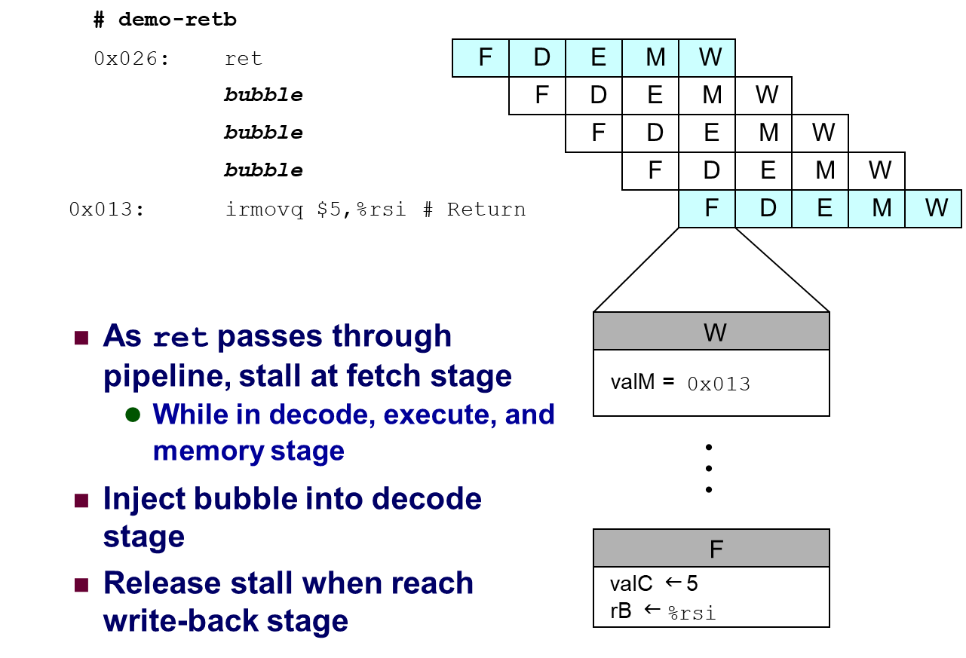
避免控制冒险
RET指令
Condition | F | D | E | M | W
Processing ret | stall | bubble | normal | normal | normal
*F阶段不可bubble

Slide 25
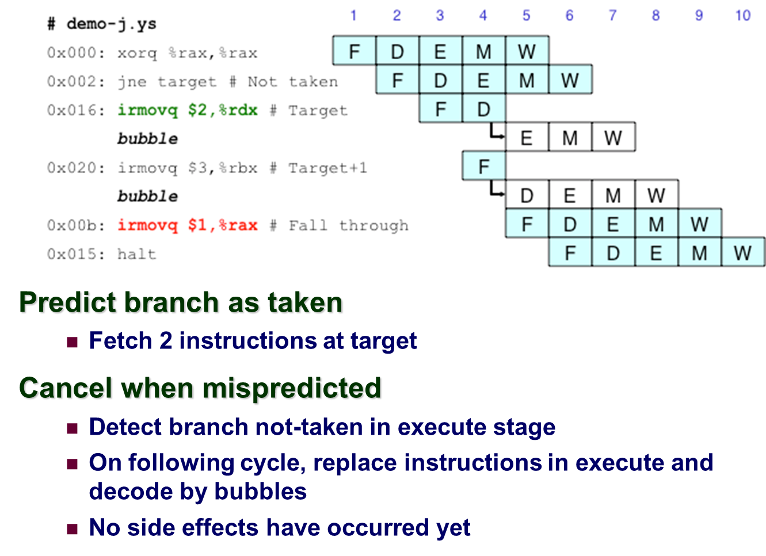
预测错误的分支
Condition | F | D | E | M | W
Mispredicted Branch | normal | bubble | bubble | normal | normal

Slide 26
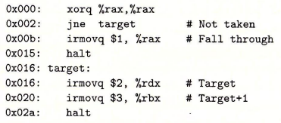
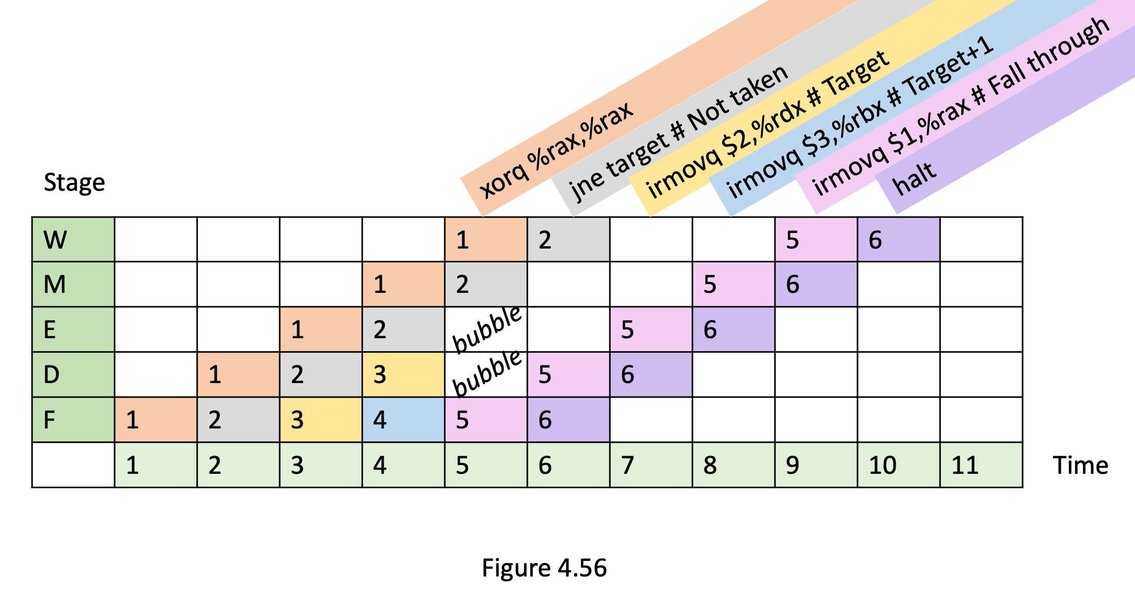

Slide 27
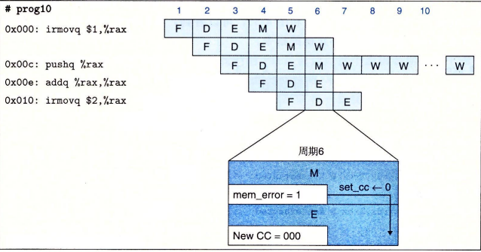
异常处理
三个不同的异常：
SADR
SINS
SHLT
状态码Stat包含在每个流水线寄存器中。
异常状态会随着流水线传播，直到达到写回阶段。在此，流水线控制逻辑发现异常并停止执行。
两个原则：
由流水线中最深的指令引起的异常，优先级最高。
避免异常指令之后指令更新任何程序员可见的状态。

Slide 28
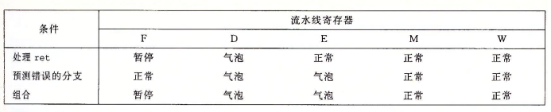
控制条件的组合
Combination A: JXX+RET
复合起来相比于JXX的处理方式，只有取值阶段由normal变成了stall，（ret指令被bubble了）而在下一周期PC选择逻辑会选择跳转后面那条指令的地址，而不是预测地址，故流水线可以正确处理

Slide 29
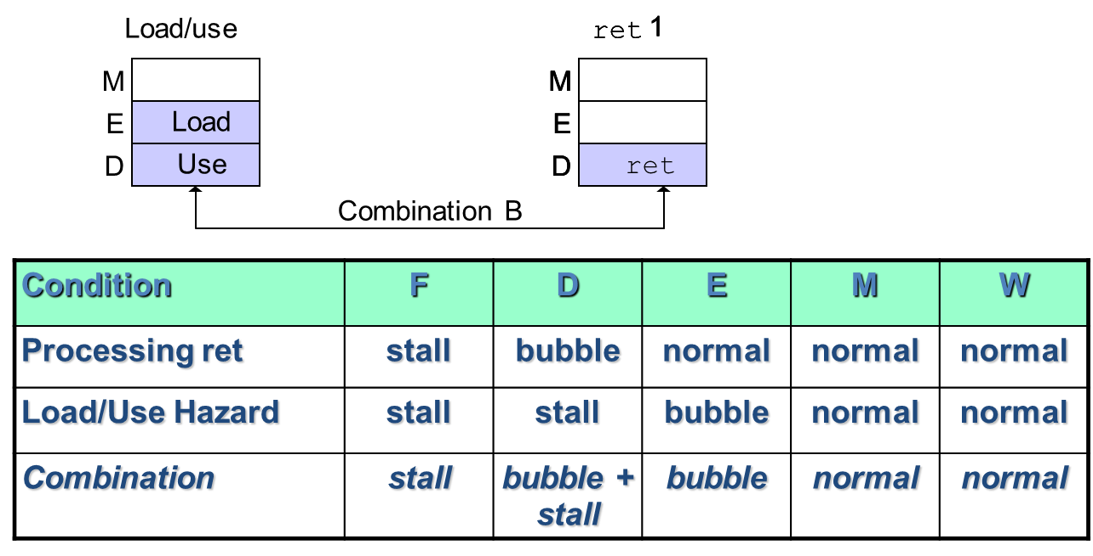
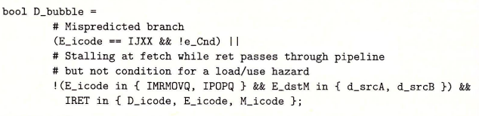
Condition B： Load/Use + ret
复合后D区域同时出现bubble和stall，这是处理器不允许的，此时我们在D处该采用的是stall而非bubble（D处指令就是ret自己）

Slide 30
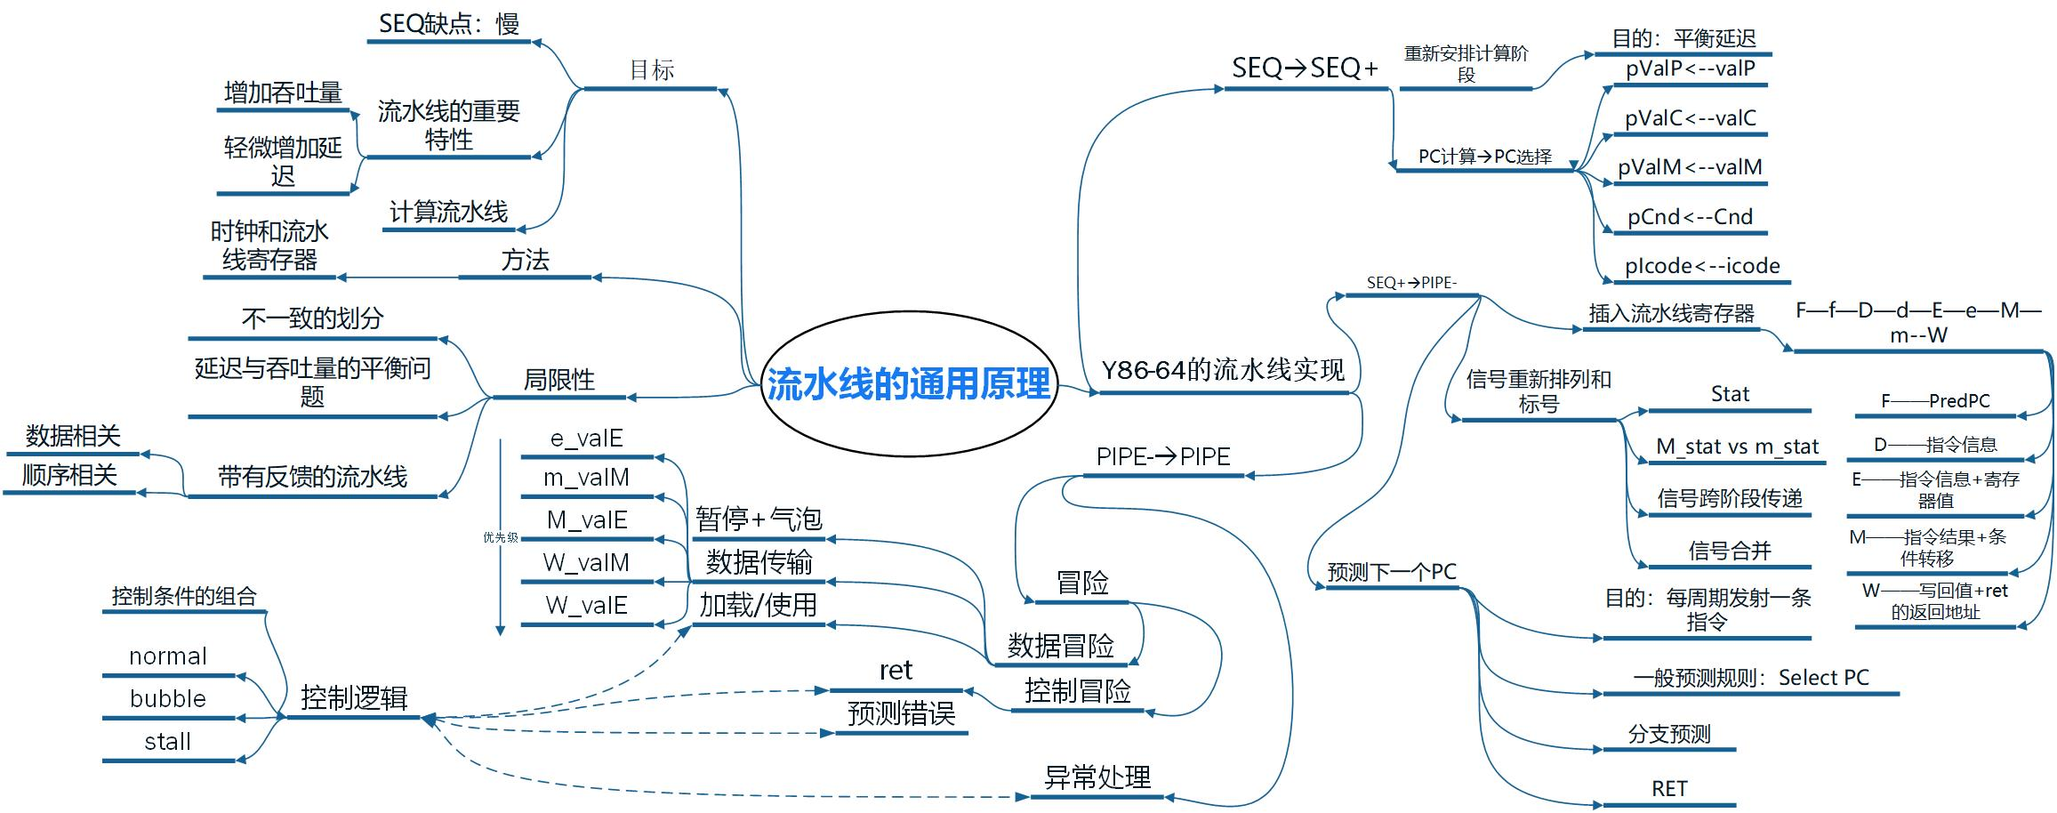

Slide 31
谢谢大家！
Q&A

